Slide 1
11. 커널 기법

Slide 2
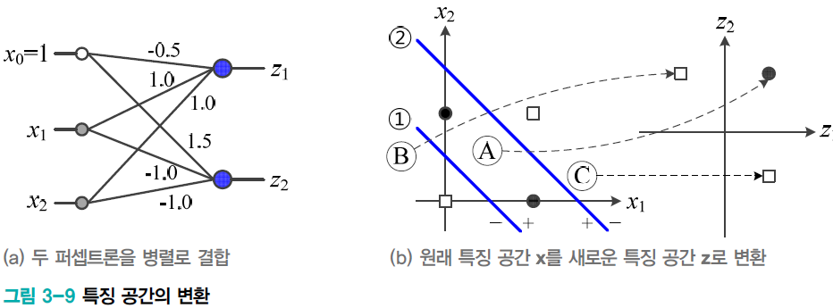
PREVIEW
공간 변환은 기계 학습의 핵심 연산
원래 특징 공간을 목적 달성에 더 유리한 새로운 공간으로 변환하는 작업
앞에서 공부한 사례들
3장의 [그림 3-9]
4장의 DMLP와 CNN: 깊은 공간 변환을 통한 좋은 특징 추출
6.5~6.8절의 공간 변환(비지도 학습)

Slide 3
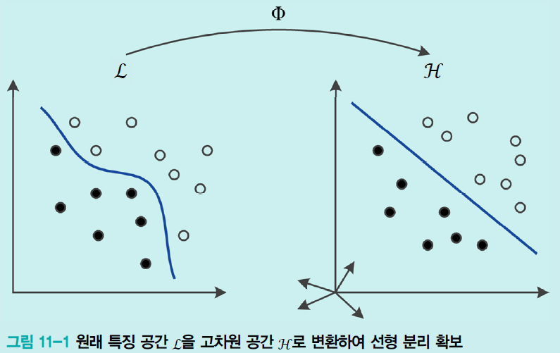
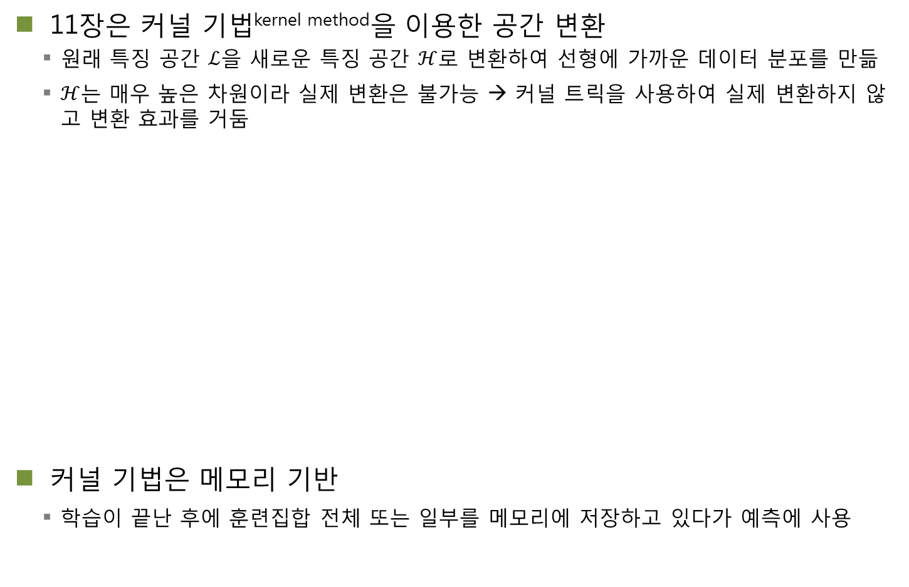
PREVIEW
11장은 커널 기법^{kernel method}을 이용한 공간 변환
원래 특징 공간 $ℒ$을 새로운 특징 공간 $ℋ$로 변환하여 선형에 가까운 데이터 분포를 만듦
$ℋ$는 매우 높은 차원이라 실제 변환은 불가능 → 커널 트릭을 사용하여 실제 변환하지 않고 변환 효과를 거둠
커널 기법은 메모리 기반
학습이 끝난 후에 훈련집합 전체 또는 일부를 메모리에 저장하고 있다가 예측에 사용

Slide 4
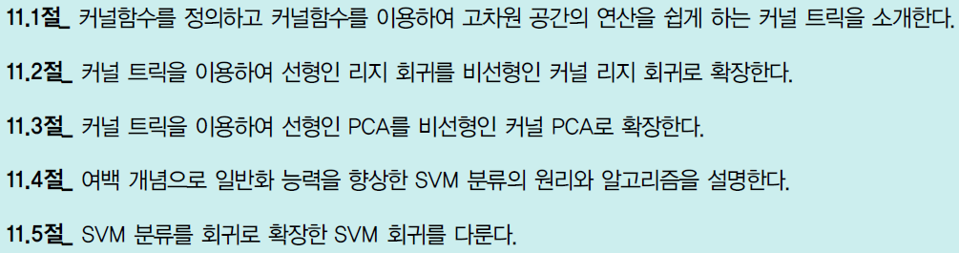

Slide 5
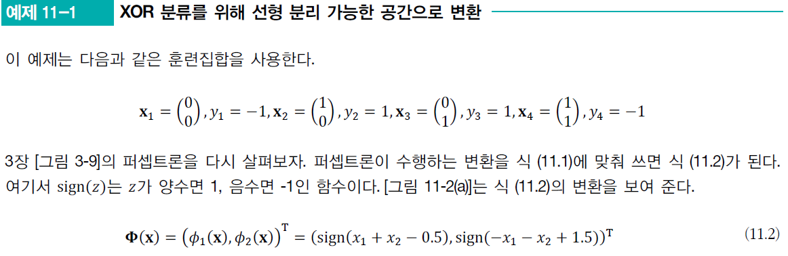
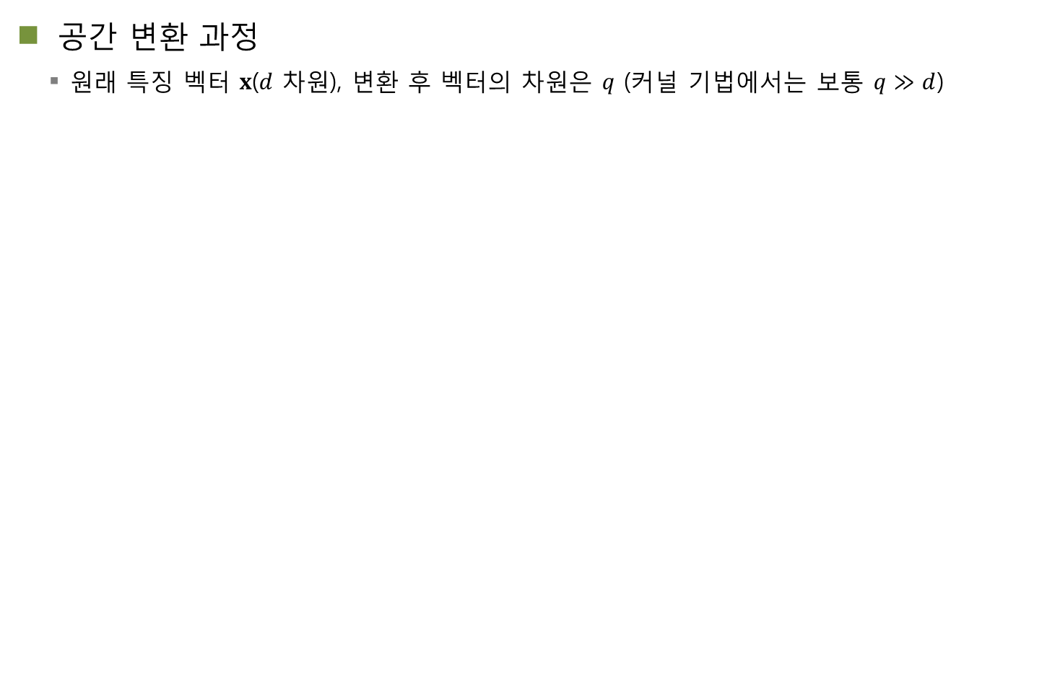
11.1 커널 트릭^{kernel trick}
공간 변환 과정
원래 특징 벡터 $x$($d$ 차원), 변환 후 벡터의 차원은 $q$ (커널 기법에서는 보통 $q≫d$)

Slide 6
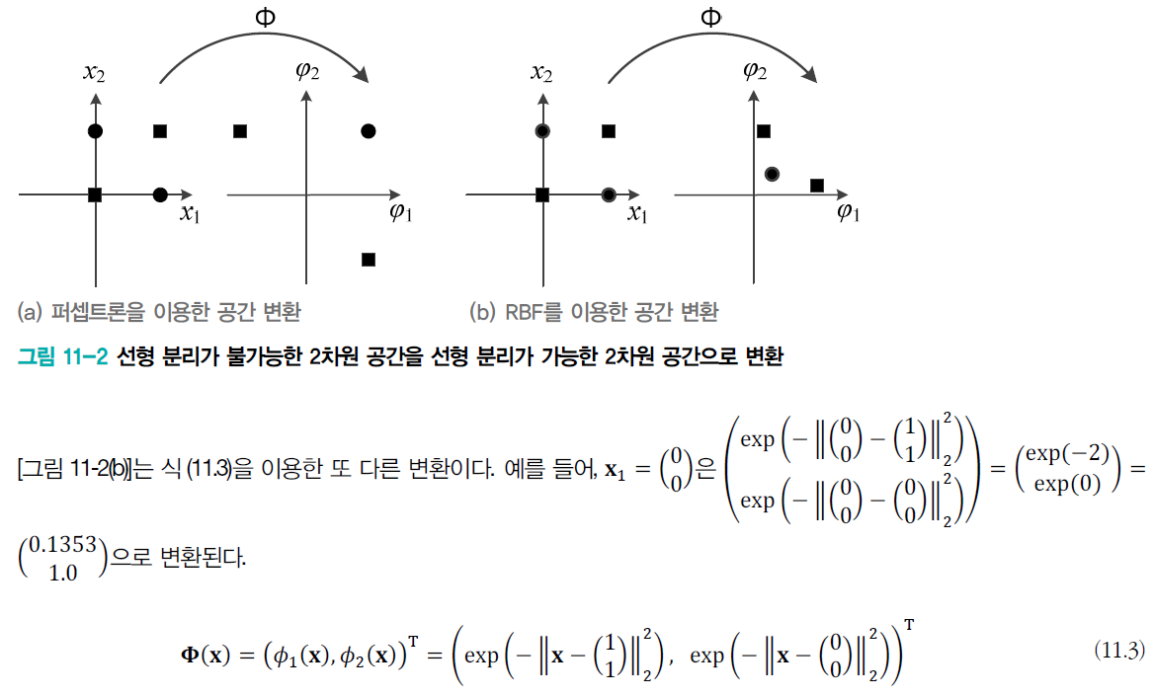
11.1 커널 트릭

Slide 7
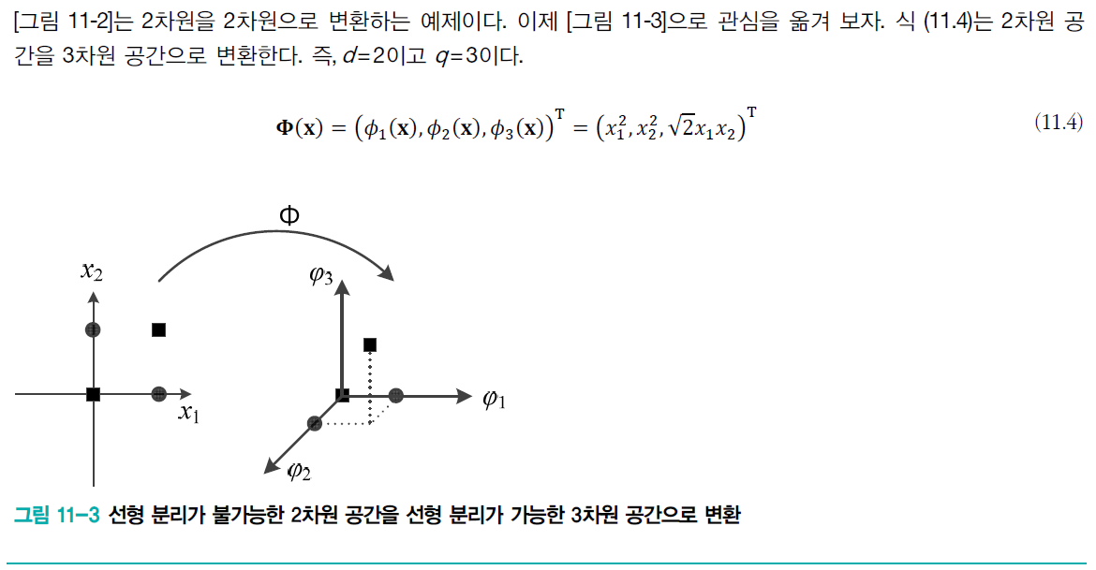
11.1 커널 트릭

Slide 8
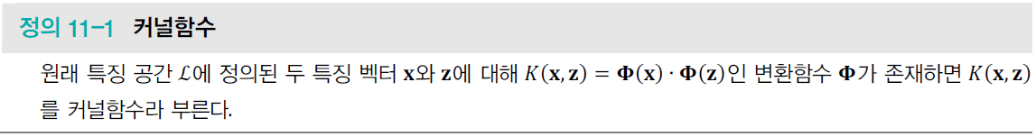
11.1 커널 트릭
커널함수와 커널 트릭
원래 특징 공간이 고차원인데 (예, MNIST는 784, ILSVRC 영상은 224*224=50176차원), 더 고차원으로 변환하는 일은 거의 불가능 → 커널함수를 이용하여 극복
식 (11.5)가 커널함수일까?

Slide 9
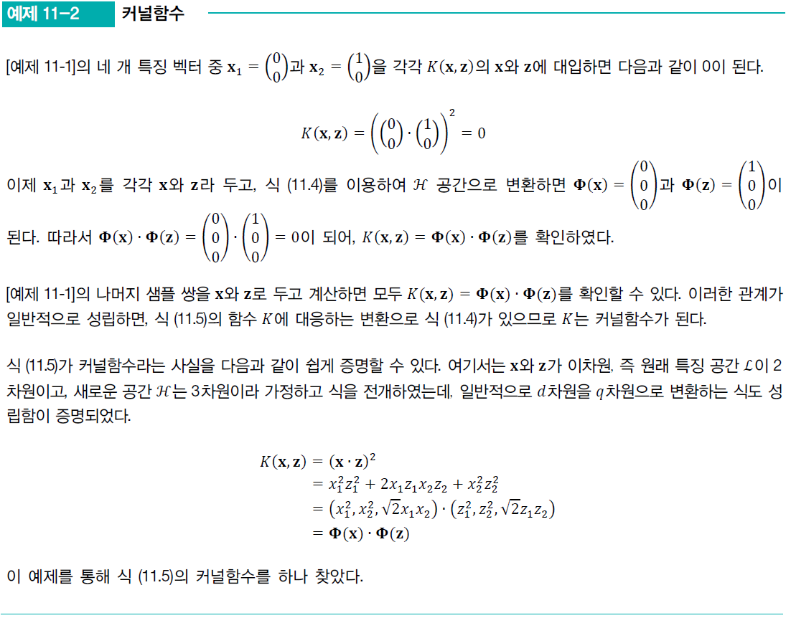
11.1 커널 트릭

Slide 10
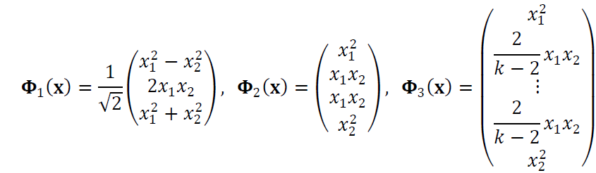
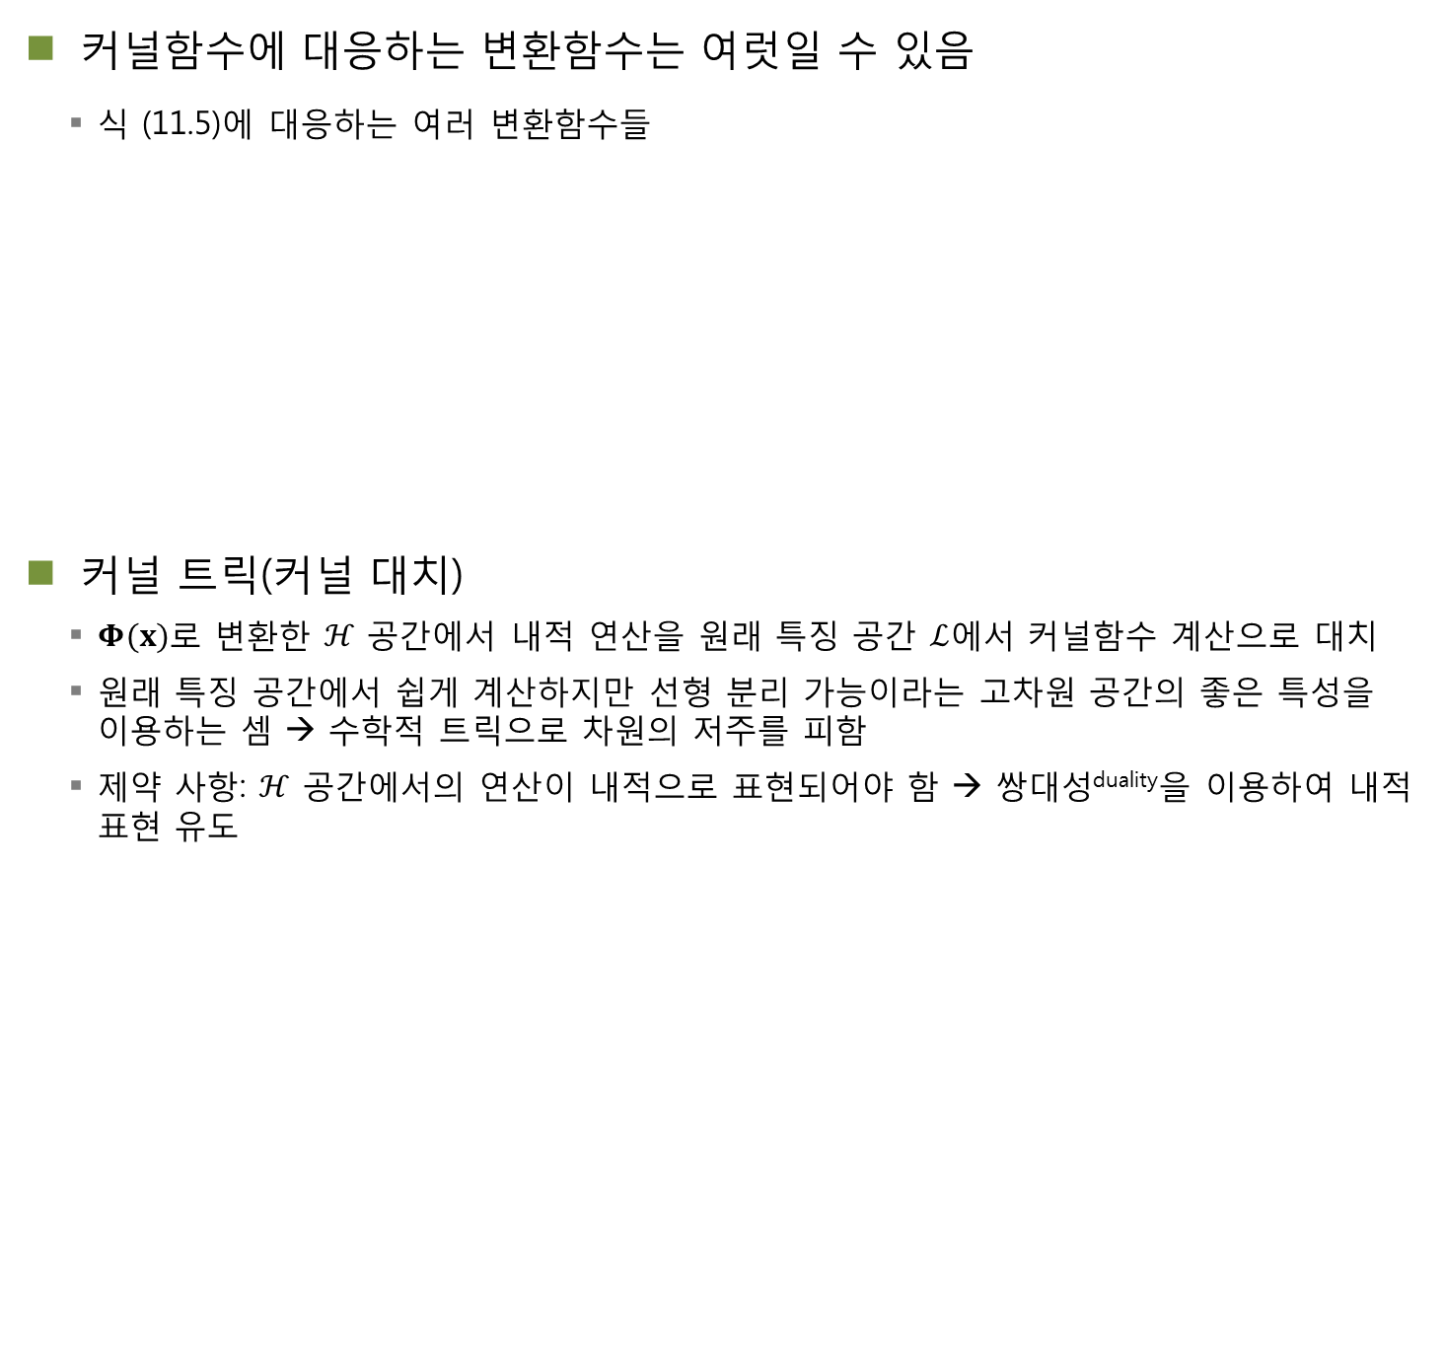
11.1 커널 트릭
커널함수에 대응하는 변환함수는 여럿일 수 있음
식 (11.5)에 대응하는 여러 변환함수들
커널 트릭(커널 대치)
$Φ(x)$로 변환한 $ℋ$ 공간에서 내적 연산을 원래 특징 공간 $ℒ$에서 커널함수 계산으로 대치
원래 특징 공간에서 쉽게 계산하지만 선형 분리 가능이라는 고차원 공간의 좋은 특성을 이용하는 셈 → 수학적 트릭으로 차원의 저주를 피함
제약 사항: $ℋ$ 공간에서의 연산이 내적으로 표현되어야 함 → 쌍대성^{duality}을 이용하여 내적 표현 유도

Slide 11
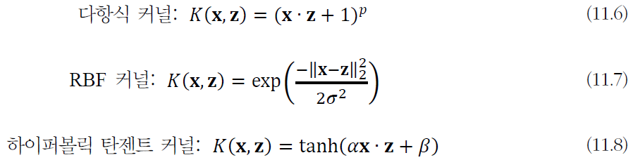

11.1 커널 트릭
널리 쓰이는 커널함수
1~2개의 하이퍼 매개변수를 가짐 (다항식의 $p$, RBF의 $σ$, 하이퍼볼릭 탄젠트의 $α, β$)

Slide 12
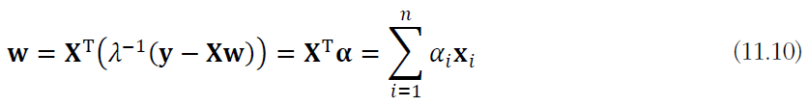
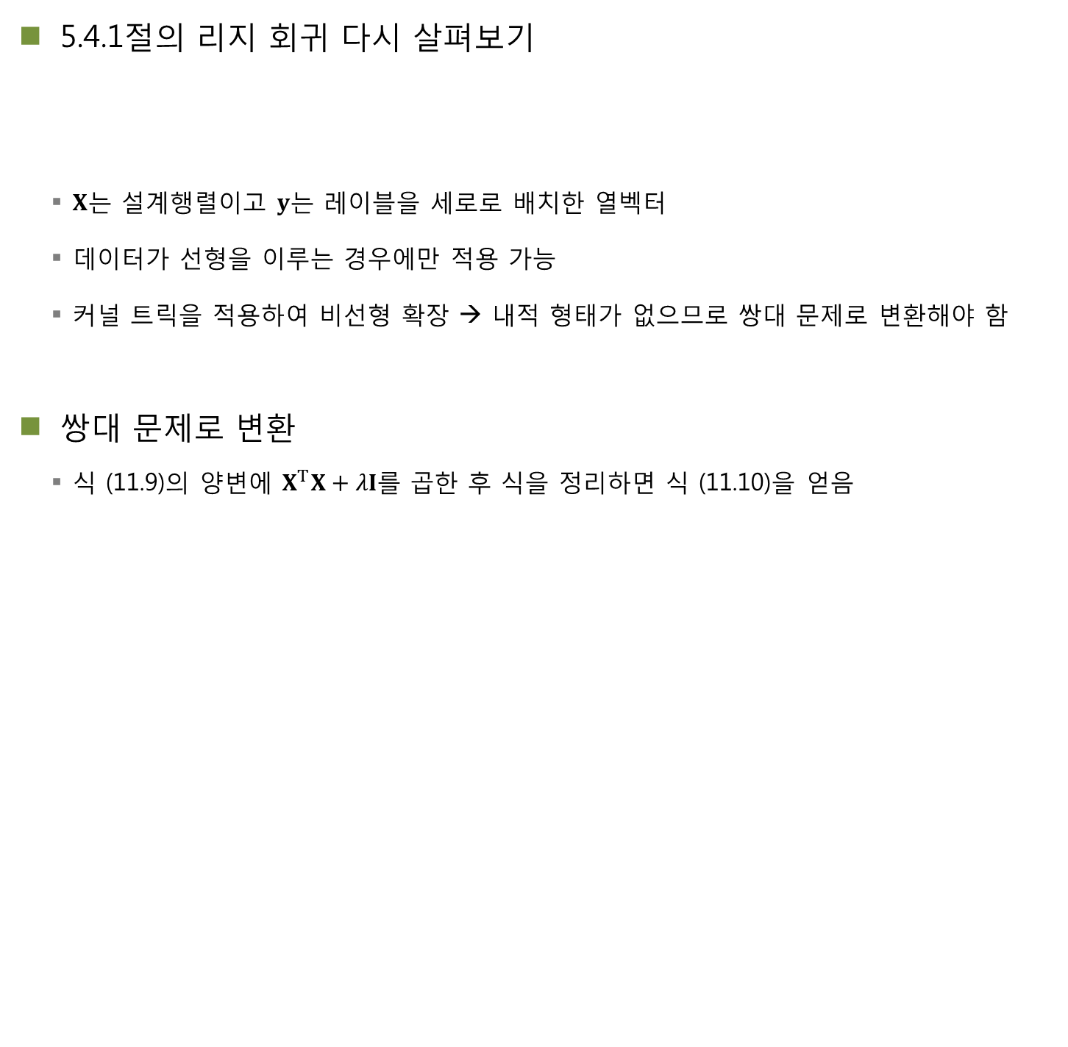
11.2 커널 리지 회귀^{kernel ridge regression}
5.4.1절의 리지 회귀 다시 살펴보기
$X$는 설계행렬이고 $y$는 레이블을 세로로 배치한 열벡터
데이터가 선형을 이루는 경우에만 적용 가능
커널 트릭을 적용하여 비선형 확장 → 내적 형태가 없으므로 쌍대 문제로 변환해야 함
쌍대 문제로 변환
식 (11.9)의 양변에 $X^{T}X+λI$를 곱한 후 식을 정리하면 식 (11.10)을 얻음

Slide 13
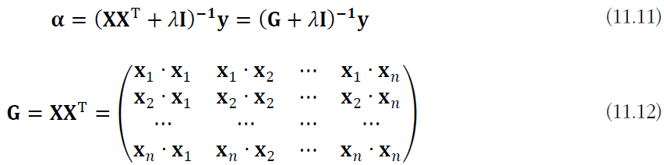
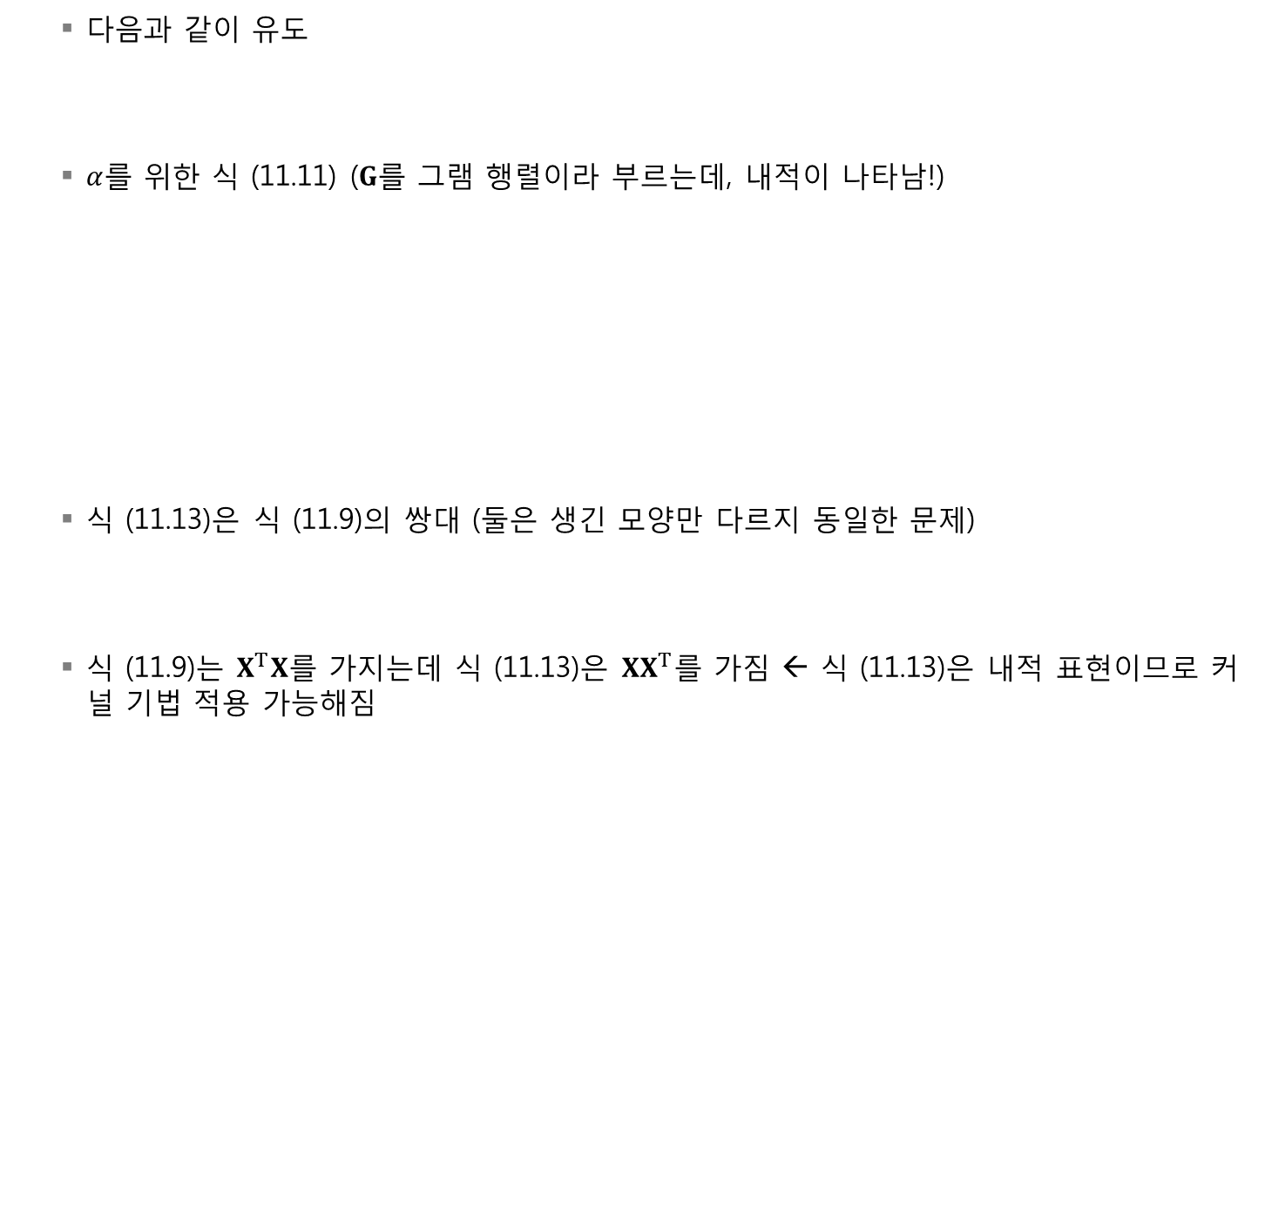
11.2 커널 리지 회귀
다음과 같이 유도
$α$를 위한 식 (11.11) ($G$를 그램 행렬이라 부르는데, 내적이 나타남!)
식 (11.13)은 식 (11.9)의 쌍대 (둘은 생긴 모양만 다르지 동일한 문제)
식 (11.9)는 $X^{T}X$를 가지는데 식 (11.13)은 $XX^{T}$를 가짐 ← 식 (11.13)은 내적 표현이므로 커널 기법 적용 가능해짐

Slide 14
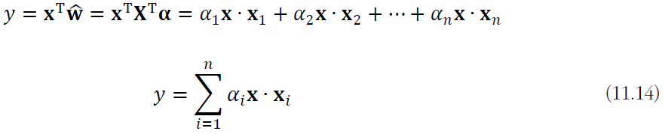
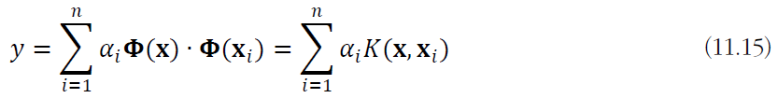
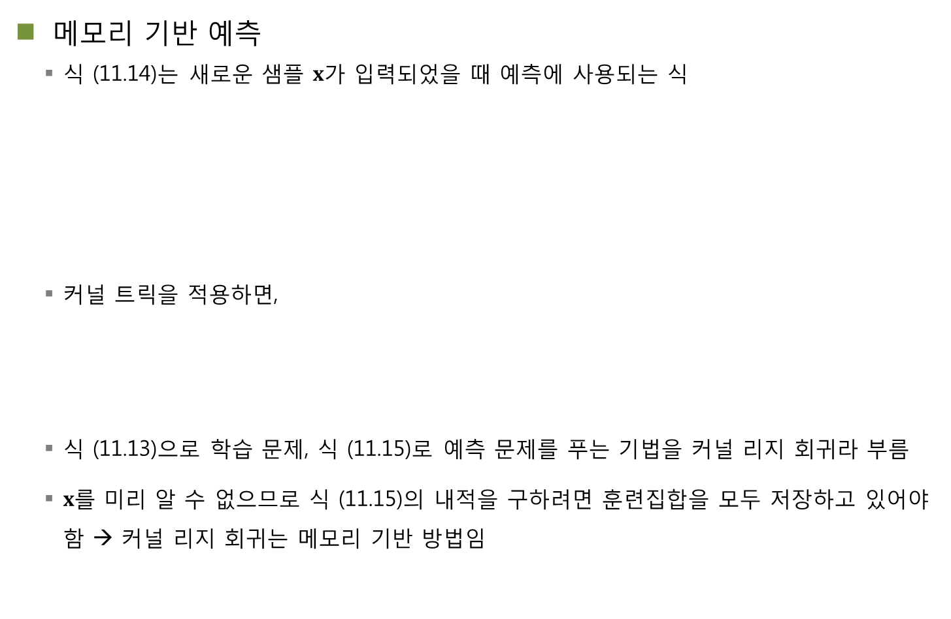
11.2 커널 리지 회귀
메모리 기반 예측
식 (11.14)는 새로운 샘플 $x$가 입력되었을 때 예측에 사용되는 식
커널 트릭을 적용하면,
식 (11.13)으로 학습 문제, 식 (11.15)로 예측 문제를 푸는 기법을 커널 리지 회귀라 부름
$x$를 미리 알 수 없으므로 식 (11.15)의 내적을 구하려면 훈련집합을 모두 저장하고 있어야 함 → 커널 리지 회귀는 메모리 기반 방법임

Slide 15
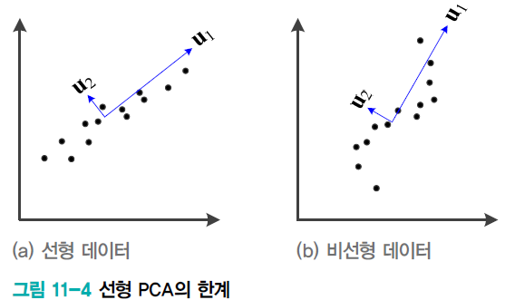
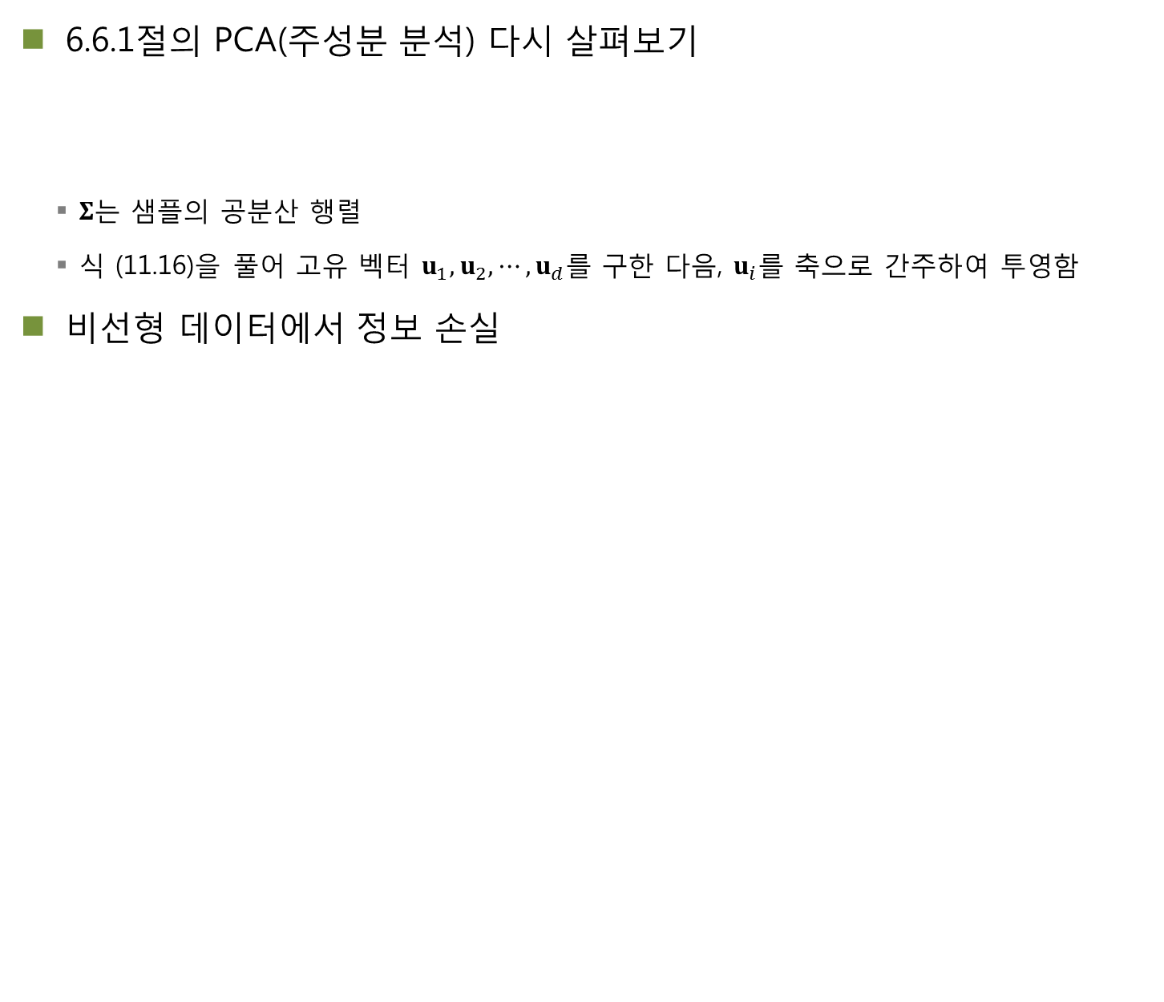
11.3 커널 PCA
6.6.1절의 PCA(주성분 분석) 다시 살펴보기
$Σ$는 샘플의 공분산 행렬
식 (11.16)을 풀어 고유 벡터 $u_{1},u_{2},⋯,u_{d}$를 구한 다음, $u_{i}$를 축으로 간주하여 투영함
비선형 데이터에서 정보 손실

Slide 16
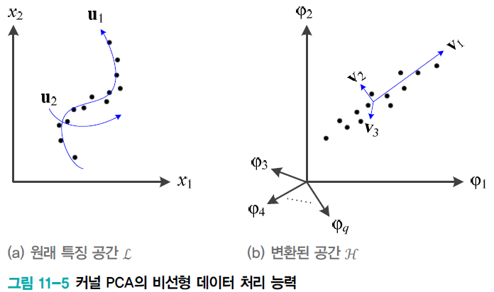
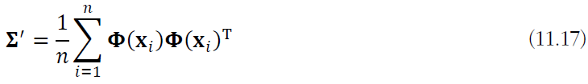
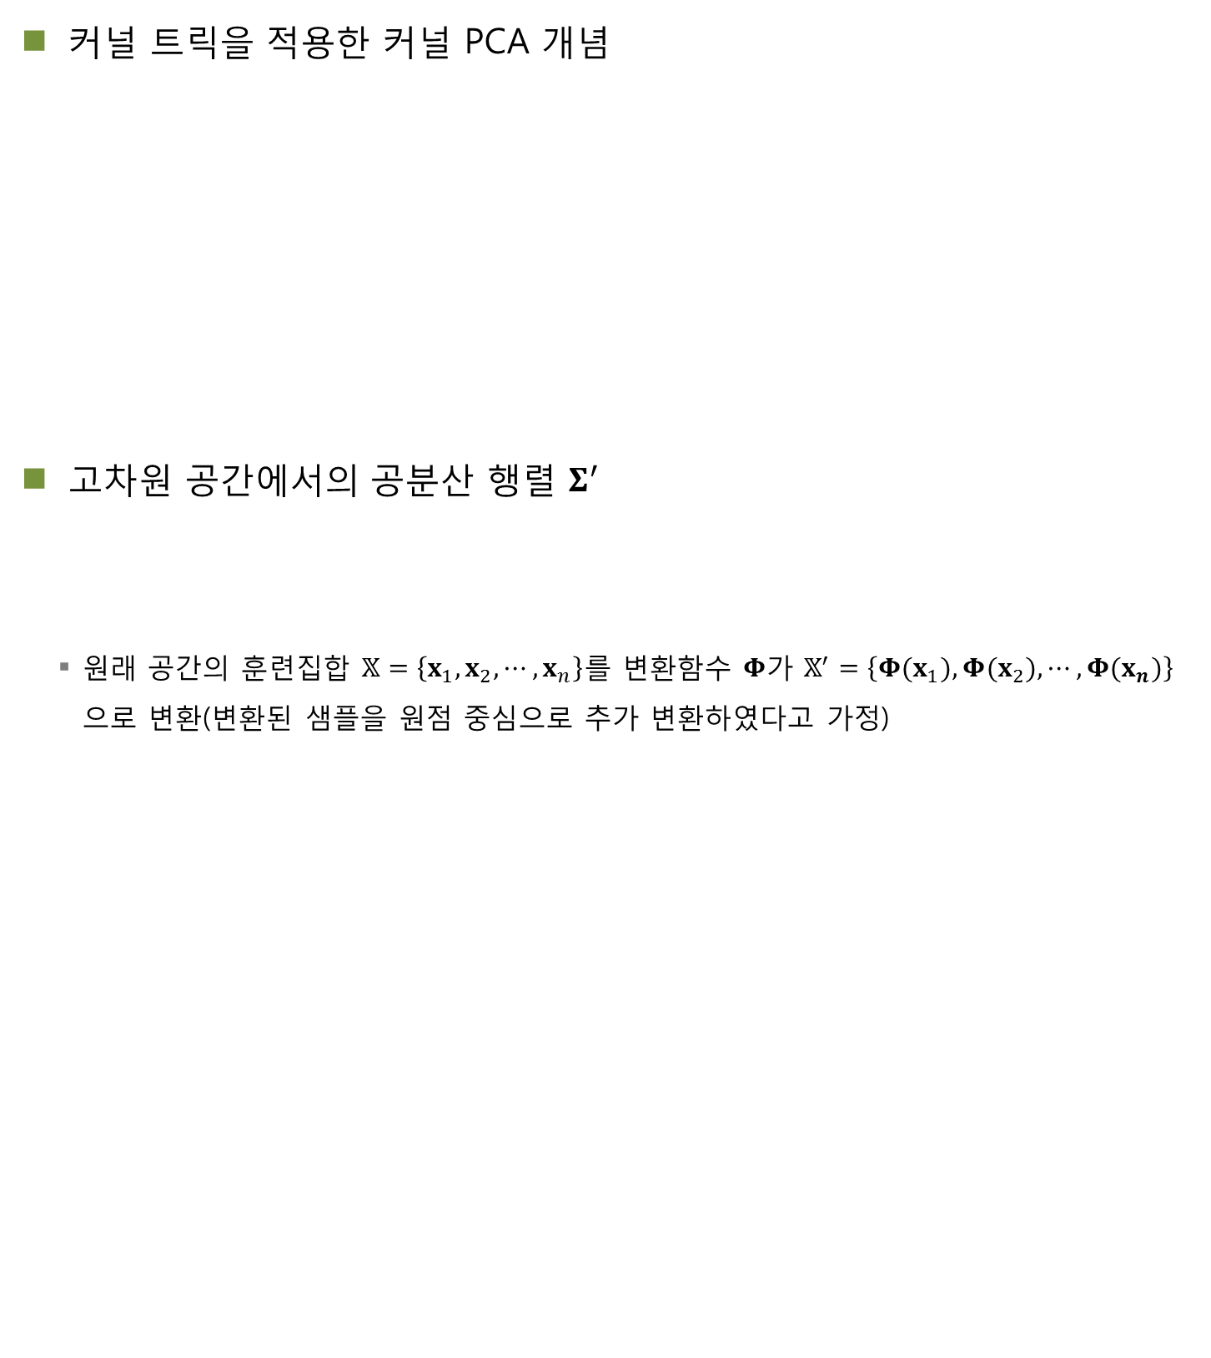
11.3 커널 PCA
커널 트릭을 적용한 커널 PCA 개념
고차원 공간에서의 공분산 행렬 $Σ^{′}$
원래 공간의 훈련집합 $𝕏=\left\{x_{1},x_{2},⋯,x_{n}\right\}$를 변환함수 $Φ$가 $𝕏^{′}=\left\{Φ(x_{1}),Φ(x_{2}),⋯,Φ(x_{n})\right\}$으로 변환(변환된 샘플을 원점 중심으로 추가 변환하였다고 가정)

Slide 17
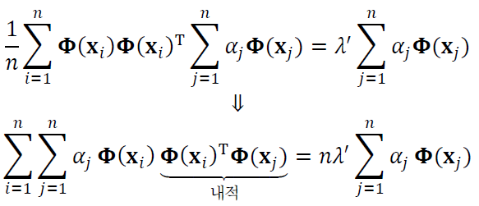
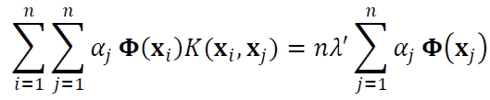
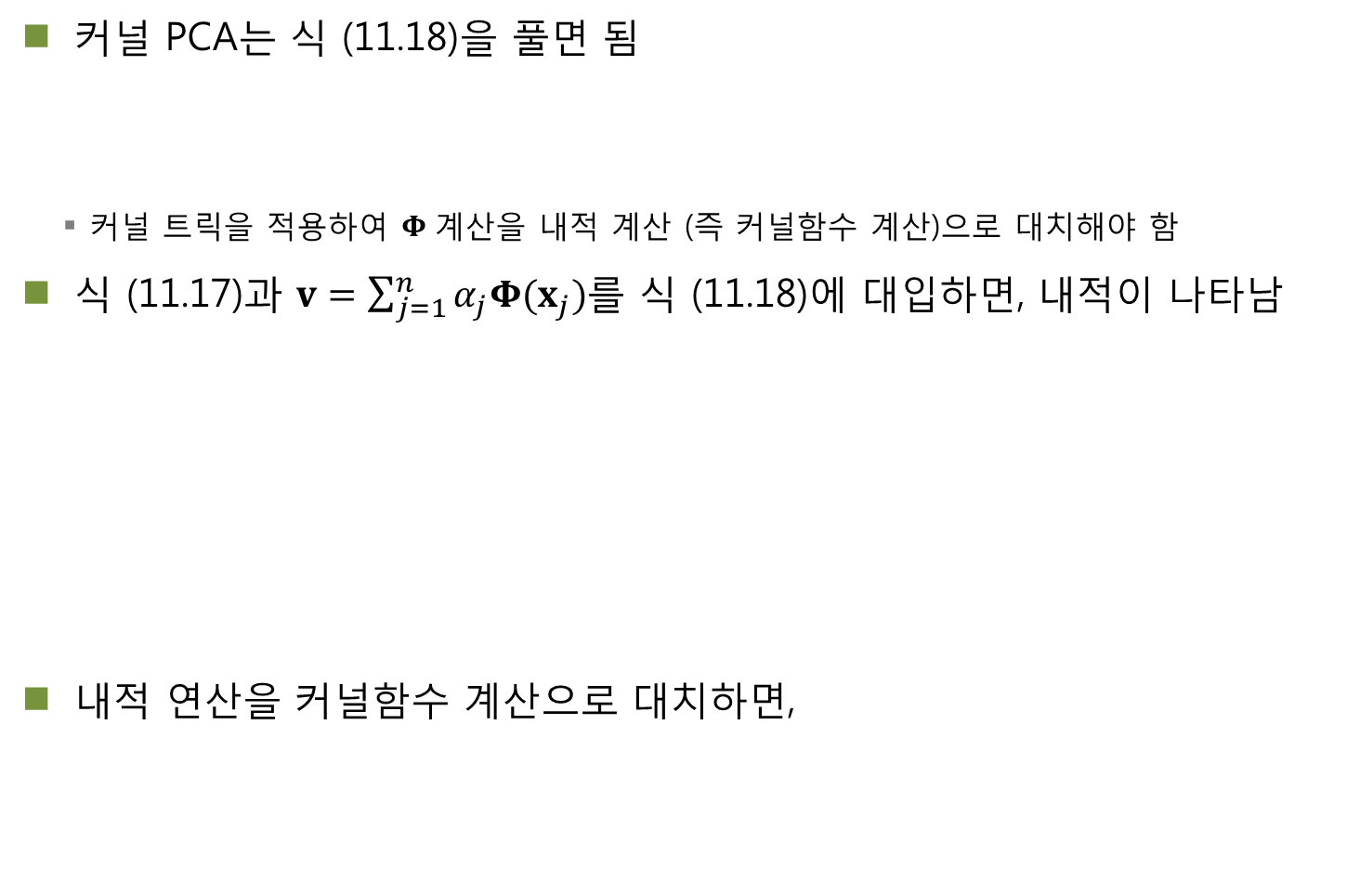
11.3 커널 PCA
커널 PCA는 식 (11.18)을 풀면 됨
커널 트릭을 적용하여 $Φ$계산을 내적 계산 (즉 커널함수 계산)으로 대치해야 함
식 (11.17)과 $v=\sum_{j=1}^{n}{α_{j}Φ(x_{j})}$를 식 (11.18)에 대입하면, 내적이 나타남
내적 연산을 커널함수 계산으로 대치하면,

Slide 18
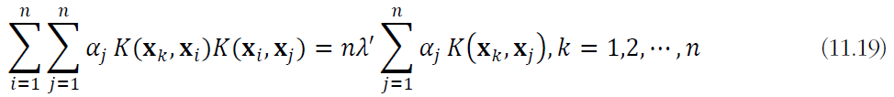
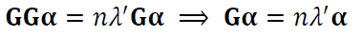
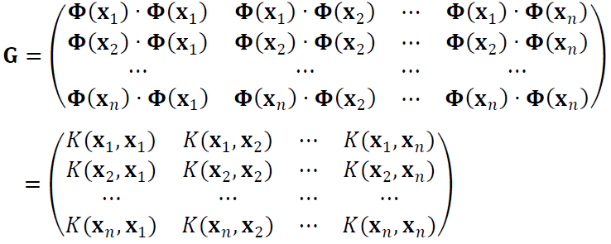
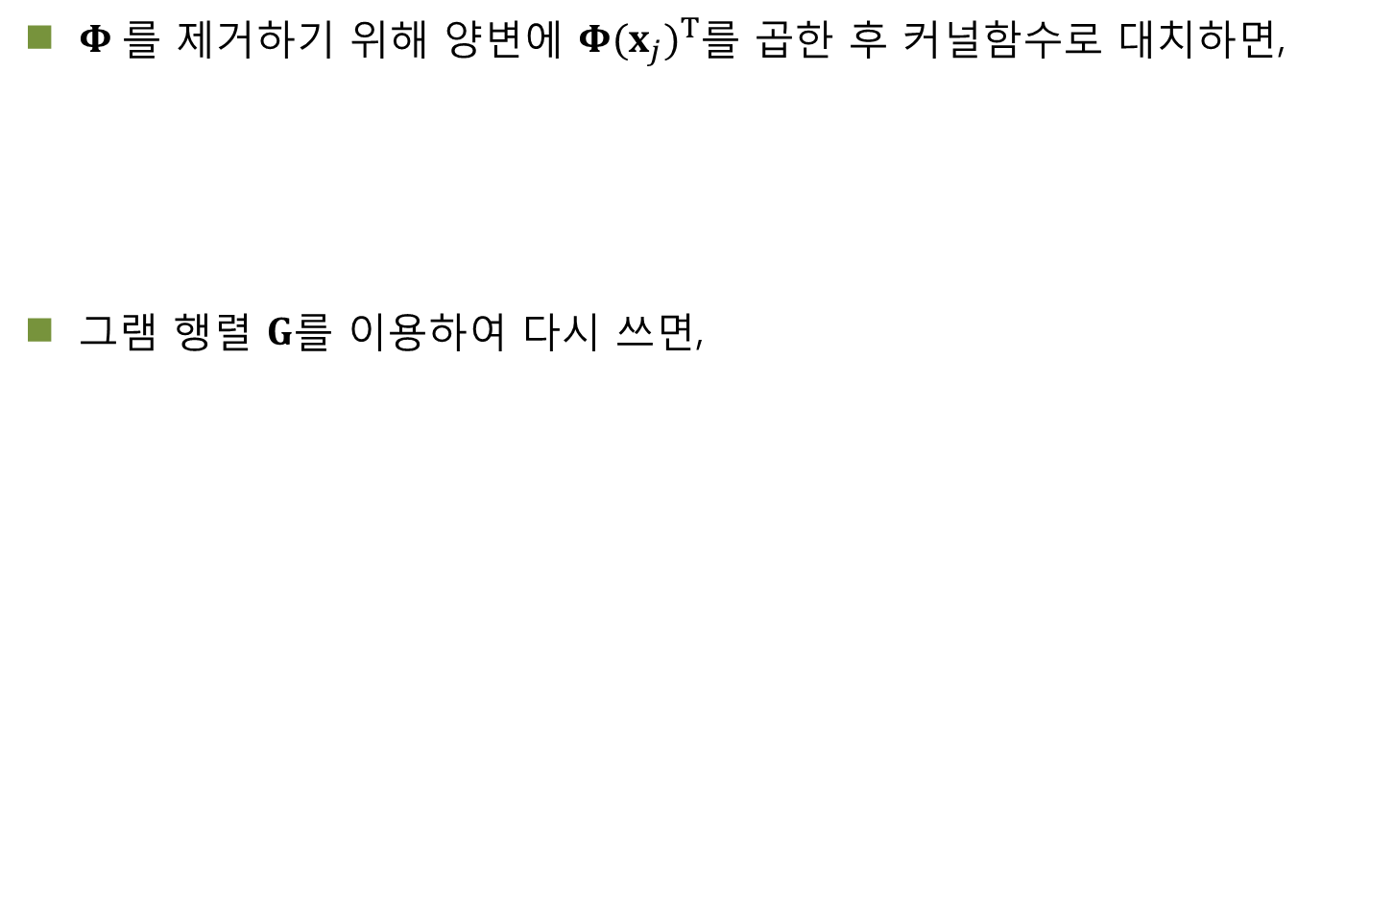
11.3 커널 PCA
$Φ$를 제거하기 위해 양변에 ${Φ(x_{j})}^{T}$를 곱한 후 커널함수로 대치하면,
그램 행렬 $G$를 이용하여 다시 쓰면,

Slide 19
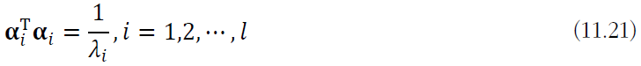
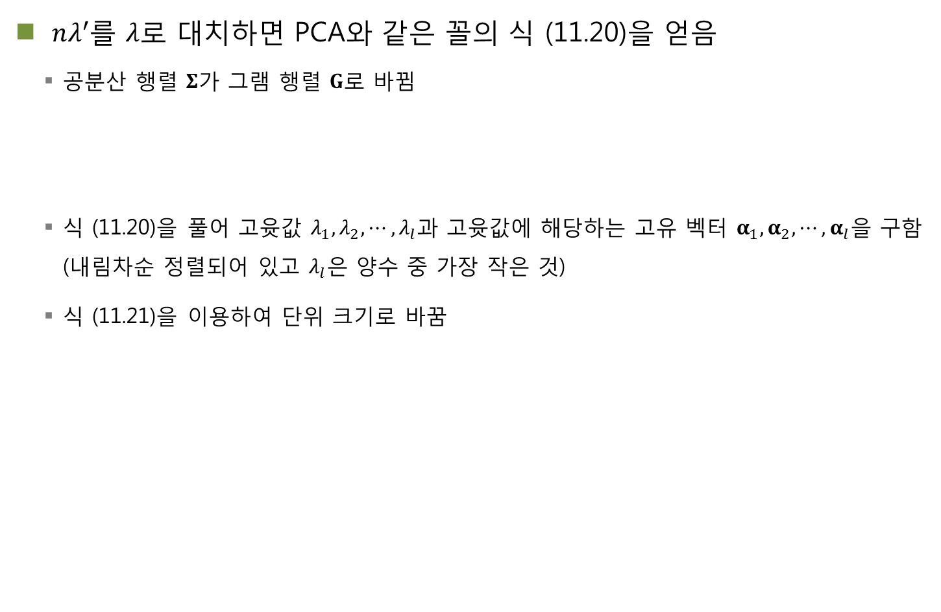
11.3 커널 PCA
$nλ^{′}$를 $λ$로 대치하면 PCA와 같은 꼴의 식 (11.20)을 얻음
공분산 행렬 $Σ$가 그램 행렬 $G$로 바뀜
식 (11.20)을 풀어 고윳값 $λ_{1},λ_{2},⋯,λ_{l}$과 고윳값에 해당하는 고유 벡터 $α_{1},α_{2},⋯,α_{l}$을 구함 (내림차순 정렬되어 있고 $λ_{l}$은 양수 중 가장 작은 것)
식 (11.21)을 이용하여 단위 크기로 바꿈

Slide 20
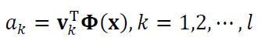
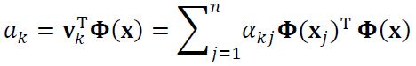
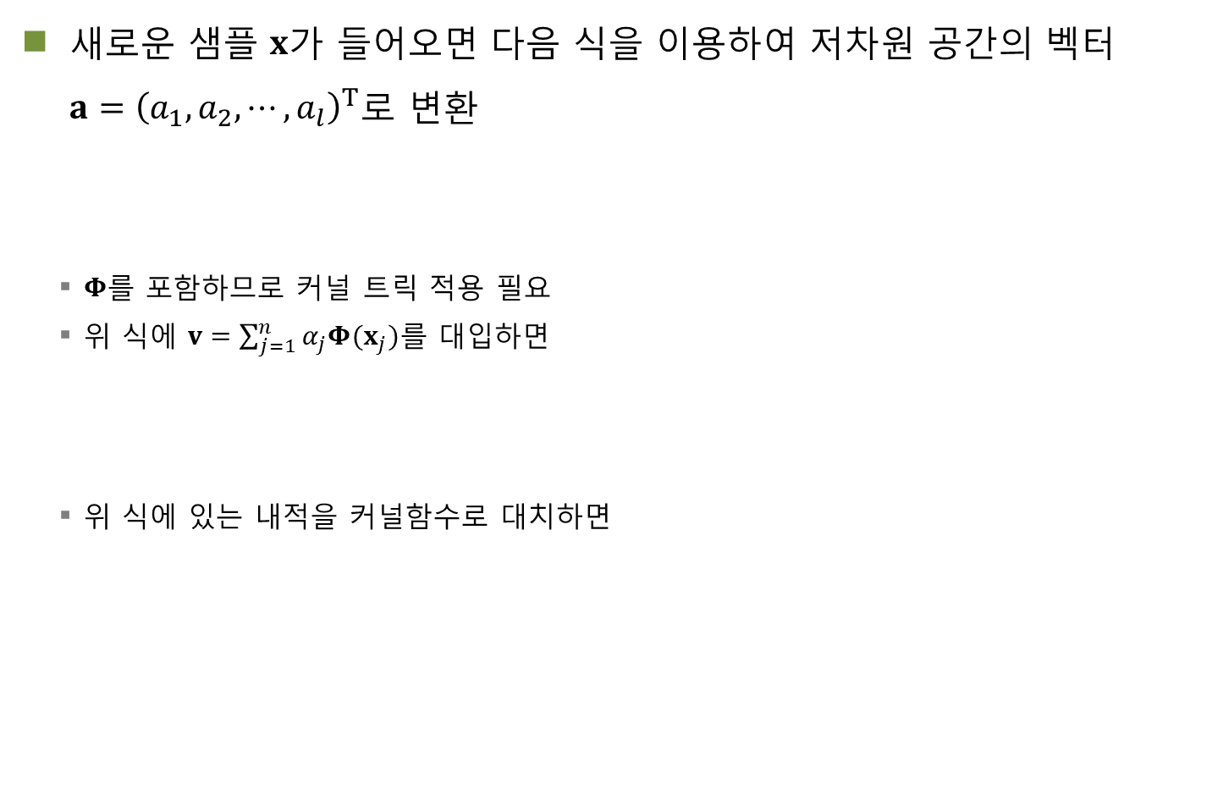
11.3 커널 PCA
새로운 샘플 $x$가 들어오면 다음 식을 이용하여 저차원 공간의 벡터 $a={\left(a_{1},a_{2},⋯,a_{l}\right)}^{T}$로 변환
$Φ$를 포함하므로 커널 트릭 적용 필요
위 식에 $v=\sum_{j=1}^{n}{α_{j}Φ(x_{j})}$를 대입하면
위 식에 있는 내적을 커널함수로 대치하면

Slide 21
11.4 SVM 분류
11.4.1 선형 SVM
11.4.2 비선형 SVM
11.4.3 c-부류 SVM

Slide 22
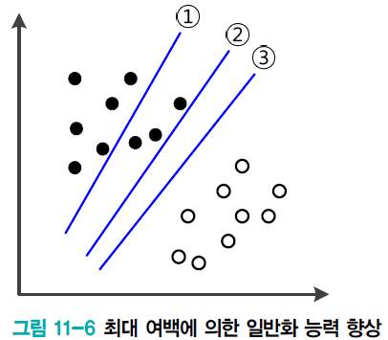
11.4 SVM 분류
SVM(support vector machine)은 가장 성공적인 커널 기법
1990년대 신경망의 성능을 능가하여 인기 있는 모델로 부상(2000년대 들어 딥러닝에 밀려 시들한 편)
최근 SVM과 딥러닝을 결합하는 접근방법이 시도되고 있음
SVM의 핵심 아이디어는 여백을 이용한 일반화 능력 향상
신경망은 ①에서 출발하여 ②에 도달하면 거기서 멈춤(목적함수가 0이 되므로)
SVM은 ② 대신 ③을 찾음 (③은 양쪽 부류에 대해 여백이 커서 일반화 능력이 우월)

Slide 23
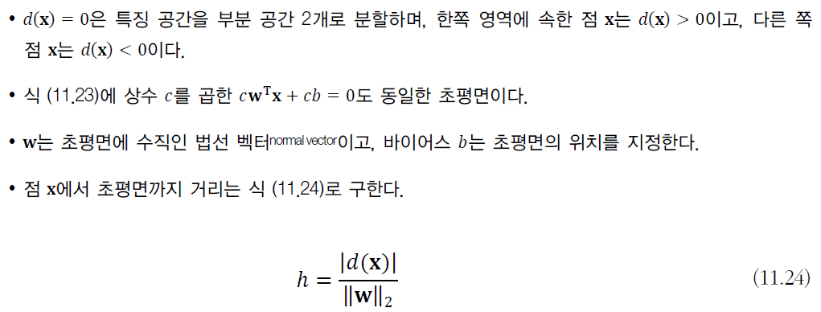
11.4.1 선형 SVM
우선 2부류 선형 분리 가능한 상황으로 국한
11.4.2절에서 비선형으로 확장, 11.4.3절에서 c 부류로 확장
이진 선형 분류기의 결정 초평면을 식 (11.23)으로 표현
결정 초평면의 수학적 특성

Slide 24
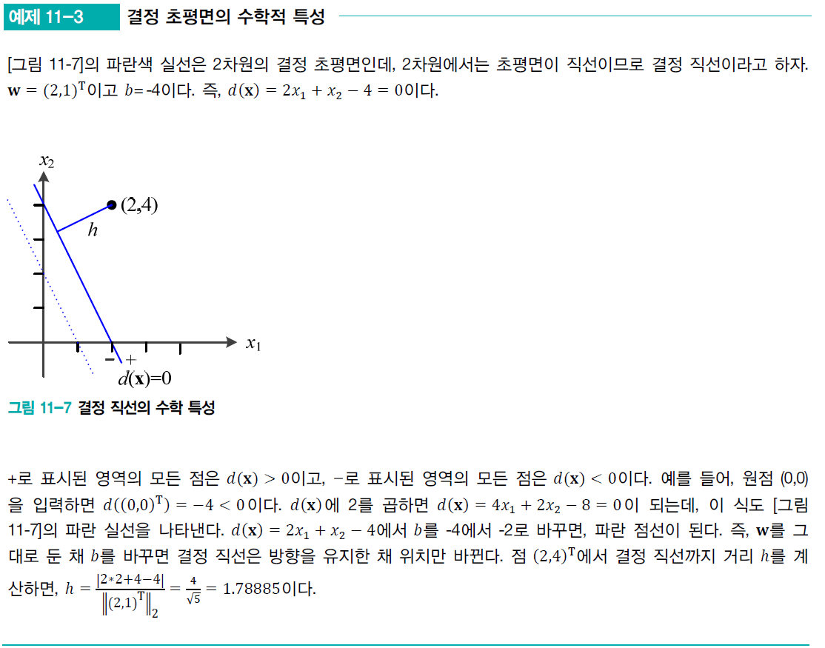
11.4.1 선형 SVM

Slide 25
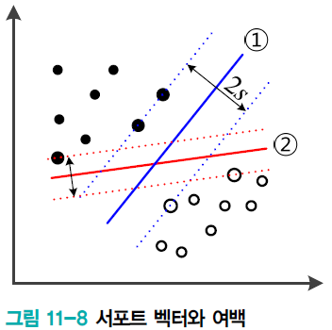
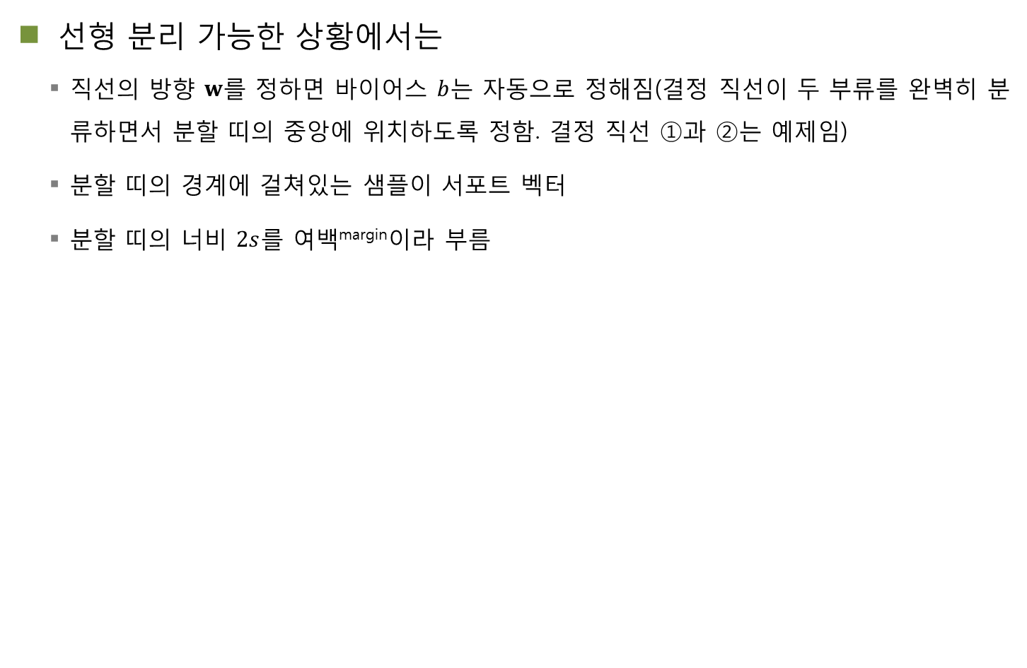
11.4.1 선형 SVM
선형 분리 가능한 상황에서는
직선의 방향 $w$를 정하면 바이어스 $b$는 자동으로 정해짐(결정 직선이 두 부류를 완벽히 분류하면서 분할 띠의 중앙에 위치하도록 정함. 결정 직선 ①과 ②는 예제임)
분할 띠의 경계에 걸쳐있는 샘플이 서포트 벡터
분할 띠의 너비 $2s$를 여백^{margin}이라 부름

Slide 26
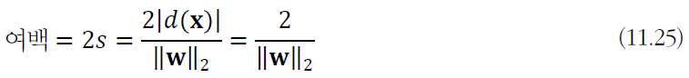
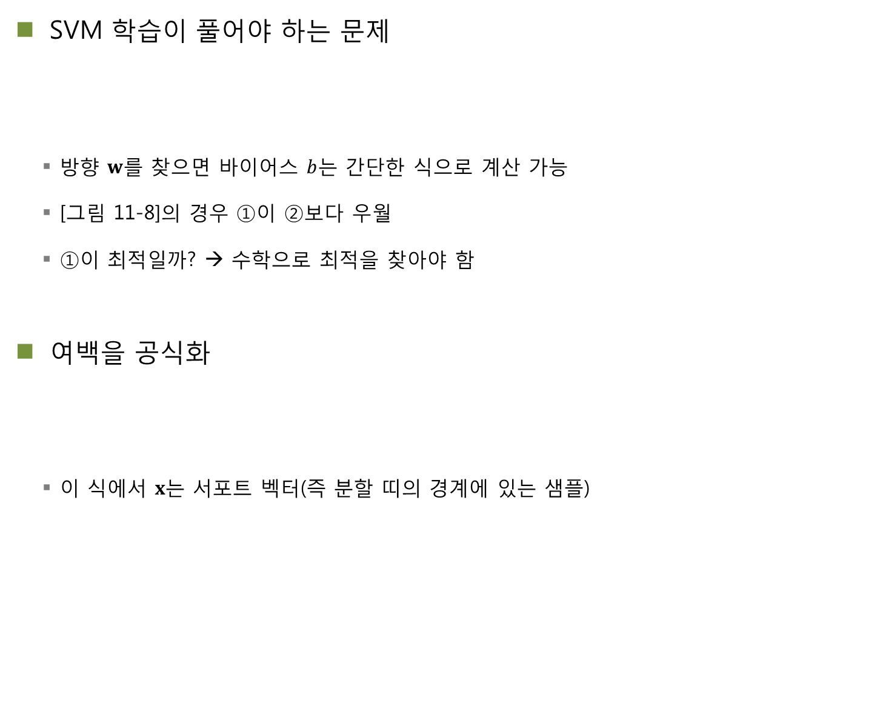
11.4.1 선형 SVM
SVM 학습이 풀어야 하는 문제
방향 $w$를 찾으면 바이어스 $b$는 간단한 식으로 계산 가능
[그림 11-8]의 경우 ①이 ②보다 우월
①이 최적일까? → 수학으로 최적을 찾아야 함
여백을 공식화
이 식에서 $x$는 서포트 벡터(즉 분할 띠의 경계에 있는 샘플)

Slide 27
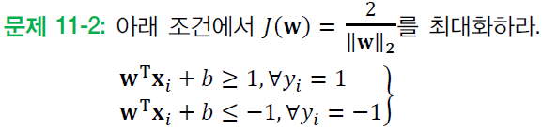
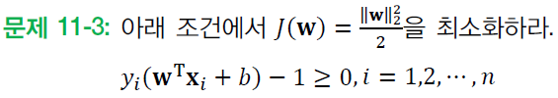
11.4.1 선형 SVM
여백을 위한 식 (11.25)를 이용하여 문제를 구체화하면,
등호가 성립하는 샘플이 서포트 벡터
최소화 문제로 바꿔 쓰면,
조건부 최적화 문제임 → 라그랑주 승수^{Lagrange multiplier}로 해결

Slide 28
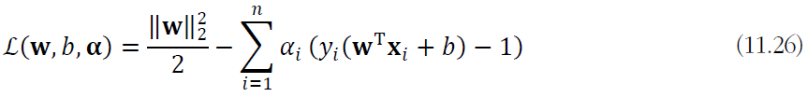
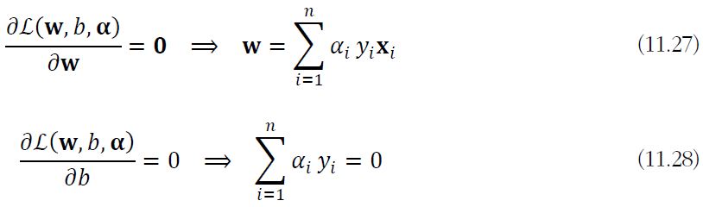
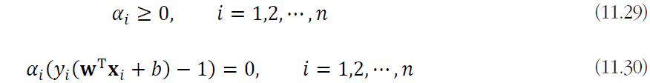
11.4.1 선형 SVM
[문제 11-3]에 해당하는 라그랑주함수
식 (11.26)의 KKT 조건

Slide 29
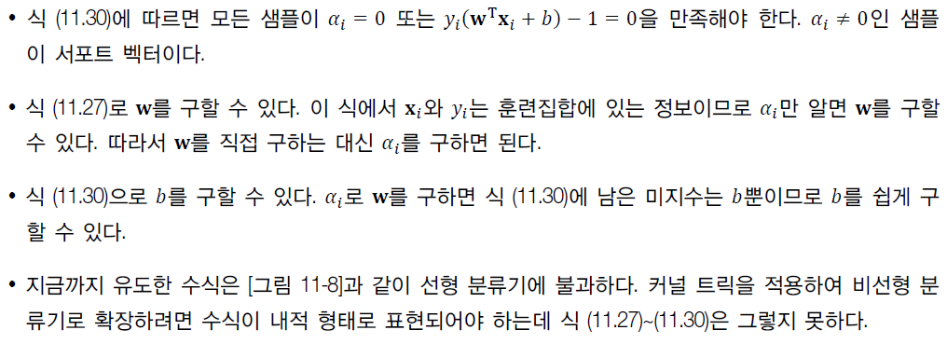
11.4.1 선형 SVM
식 (11.27)~(11.30)의 의미

Slide 30


11.4.1 선형 SVM
내적이 드러나도록 Wolfe 쌍대 문제로 바꿔 쓰면,

Slide 31


11.4.1 선형 SVM
간단한 수식 전개를 통해 풀기 쉬운 형태로 정리하면,
[문제 11-5]의 특성

Slide 32

11.4.1 선형 SVM
[문제 11-5]의 해법
[예제 11-4]은 단순한 경우 예시 ← 문제 이해를 돕기 위한 목적
실제 문제는 분석적 방법 대신 [알고리즘 11-1]의 수치적 방법으로 품

Slide 33

11.4.1 선형 SVM

Slide 34


11.4.1 선형 SVM

Slide 35


11.4.1 선형 SVM
선형 분리 불가능한 상황 ([그림 11-10]의 예시)
분할 띠 안에도 샘플을 허용 ← 소프트 여백^{soft margin} 아이디어
샘플은 세 가지 경우 중 하나

Slide 36

11.4.1 선형 SVM
슬랙 변수 $ξ$를 도입하여 세 가지 경우를 하나의 식으로 씀
경우 1은 $ξ=0$, 경우 2는 $0<ξ≤1$, 경우 3은 $1<ξ$
선형 분리가 불가능한 상황의 SVM 문제

Slide 37



11.4.1 선형 SVM
목적함수의 정의
$C$는 어느 항에 비중을 더 둘 지를 결정하는 하이퍼 매개변수
식 (11.32)를 이용하여 문제를 다시 쓰면,

Slide 38

11.4.1 선형 SVM
라그랑주함수
식 (11.33)의 KKT 조건

Slide 39

11.4.1 선형 SVM
Wolfe 쌍대 문제로 쓰면,

Slide 40


11.4.1 선형 SVM
수식을 정리하고,
식 (11.34)~(11.36)을 식 (11.33)에 대입하면, $w,b,ξ,β$가 사라지고 $α$만 남음 → [문제 11-5]의 라그랑주함수와 같게 됨
문제를 다시 쓰면,
[문제 11-5]와 달라진 것은 조건 $0≤α_{i}$가 $0≤α_{i}≤C$로 바뀐 것 뿐

Slide 41


11.4.1 선형 SVM

Slide 42

11.4.1 선형 SVM

Slide 43


11.4.1 선형 SVM

Slide 44


11.4.1 선형 SVM

Slide 45



11.4.2 비선형 SVM
선형 SVM을 비선형으로 확장하는 일은 아주 쉬움
[문제 11-9]의 라그랑주함수 $\tilde{ℒ}(α)$는 벡터의 내적으로 표현됨
새로운 특징 공간 $ℋ$의 벡터 $Φ(x)$로 바꿔 쓰면,
커널 트릭을 적용하면,

Slide 46


11.4.2 비선형 SVM
SVM 학습 알고리즘
훈련집합 $𝕏=\left\{x_{1},x_{2},⋯,x_{n}\right\}$, $𝕐=\left\{y_{1},y_{2},⋯,y_{n}\right\}$을 [문제 11-10]에 대입하여 $α={\left(α_{1},α_{2},⋯,α_{n}\right)}^{T}$을 구하는 과정
[문제 11.10]은 부등식 조건이 $n$개이고, 목적함수 $\tilde{ℒ}(α)$는 1차 항이 $n$개, 2차 항이 $n^{2}$개인 아주 복잡한 식 → 수치적 알고리즘 필요
작은 문제로 분해하는 전략을 사용함

Slide 47



11.4.2 비선형 SVM
예측 알고리즘(선형 SVM)
새로운 샘플 $x$에 대해 레이블을 예측하려면 식 (11.42) 사용
$w$는 [알고리즘 11-1]로 구한 $α$를 이용하여 식 (11.43)으로 계산
바이어스 $b$는 식 (11.39)로 계산 (수치적 정확도를 위해 모든 서포트 벡터에 대해 계산한 다음 평균을 취함)

Slide 48


11.4.2 비선형 SVM
예측 알고리즘(비선형 SVM)
학습 과정에서 $Φ$변환을 사용했으므로 예측 과정도 $Φ$변환을 사용해야 함
실제로는 커널 트릭을 사용해야 하므로 내적 형태가 드러나는 수식 필요
다음과 같이 수식 유도

Slide 49


11.4.2 비선형 SVM
비선형 SVM 예측 알고리즘
커널함수 $K(x_{k},x)$를 미리 계산할 수 없음
$α_{k}≠0$인 샘플, 즉 서포트 벡터를 모두 저장하고 있다가 새로운 샘플 $x$가 입력되면 그때 $K(x_{k},x)$를 계산해야 함 → 메모리 기반 방법
다행스럽게 모든 샘플이 아니라 서포트 벡터만 저장하면 됨 → 예측 작업에 걸리는 시간은 서포트 벡터의 수에 비례

Slide 50

11.4.2 비선형 SVM
오픈 소스
LIBSVM (라이브러리)
SVMlight (라이브러리)
SVMJS (데모)
R, Matlab, SAS, Python 언어
OpenCV
활용 가이드라인 [Hsu2016]

Slide 51

11.4.3 c-부류 SVM
앞서 제작한 SVM은 이진 분류기
c-부류 SVM으로 확장
1대c-1 기법
이진 분류기를 c개 만들어 해결 (k번째 분류기는 부류 k와 나머지 c-1개 부류를 분류)
최대값을 가지는 부류 $\hat{k}$으로 분류
분류기의 규모가 서로 다른 문제와 훈련집합 불균형 문제를 적절히 다루어야 함
1대1 기법
모든 부류 쌍에 대해 분류기 제작 (총 $\frac{c(c−1)}{2}$개의 이진 분류기)
투표로 부류 결정
c가 큰 경우 분류기 제작에 많은 시간 소요
실제로는 1대c-1 기법을 주로 사용

Slide 52
11.5 SVM 회귀
회귀를 다시 살펴보기
1.1.3절에서 기계 학습 개념을 설명하는 간단한 예제로 활용
5.4.1절에서 가중치 감쇠를 설명하기 위해 리지 회귀 기법을 제시
11.2절은 리지 회귀에 커널 트릭을 적용하여 커널 리지 회귀로 확장

Slide 53



11.5 SVM 회귀
SVM 회귀 (선형 회귀)
훈련집합 $𝕏=\left\{x_{1},x_{2},⋯,x_{n}\right\}$, $𝕐=\left\{y_{1},y_{2},⋯,y_{n}\right\}$ ($y_{i}$는 실수값)
선형 회귀 함수
오류함수

Slide 54


11.5 SVM 회귀
비선형으로 확장
식 (11.46)~(11.47)은 비선형으로 확장할 토대가 없음
$ε$-둔감오류함수$ε$^{-insensitive error function}를 도입하여 비선형 확장
$f(x)$ 위쪽과 아래쪽으로 $ε$만큼 여백을 둠
여백 안의 샘플은 오류 0으로 간주하고, 바깥 샘플의 오류는 $ε$만큼 줄여줌
점선 사이 영역을 $ε$튜브라 부름 ($ε$은 하이퍼 매개변수로서 그만큼의 오류를 감수하겠다는 뜻)

Slide 55


11.5 SVM 회귀
세 종류의 샘플
$ε$튜브 안의 샘플(검정) → $f\left(x_{i}\right)−ε≤y_{i}≤f\left(x_{i}\right)+ε$
$ε$튜브 위쪽 샘플(빨강) → $y_{i}−f\left(x_{i}\right)>ε$
$ε$튜브 아래쪽 샘플(파랑) → $y_{i}−f\left(x_{i}\right)<−ε$
위쪽과 아래쪽 샘플에 슬랙 변수 $ξ_{i}$와 ${\tilde{ξ}}_{i}$를 부여하고 문제를 정의하면,

Slide 56

11.5 SVM 회귀
라그랑주함수를 구성하고 KKT 조건과 커널 트릭을 적용하면,

Slide 57



11.5 SVM 회귀
학습
[문제 11-12]를 풀어 $α$와 $\tilde{α}$를 구함($α_{i}={\tilde{α}}_{i}=0$인 샘플은 $ε$튜브 안의 검정 샘플임. 이를 제외한 샘플이 서포트 벡터임)
식 (11.50)으로 바이어스를 구함(모든 서포트 벡터에 식을 적용한 다음 평균을 취함)
예측
서포트 벡터가 아닌 샘플은 $α_{i}−{\tilde{α}}_{i}=0$이므로 식 (11.51)에 참여할 필요가 없음
SVM 분류와 마찬가지로 서포트 벡터를 저장해야 하며, 예측 단계의 속도는 서포트 벡터의 수에 비례

